Slide 1
Путешествие в город Весенний

Slide 2
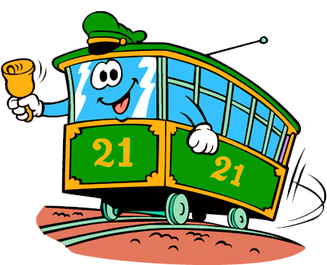

Slide 3
Станция «Приметы»

Slide 4
становится теплее;
солнце начинает греть сильнее, небо становится более ясным;
тает снег, лед на реках, озерах
появляются листья на деревьях, трава, первые цветы;
птицы возвращаются из теплых стран.

Slide 5
Станция «Рабочая»

Slide 6
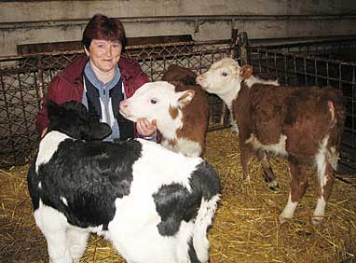
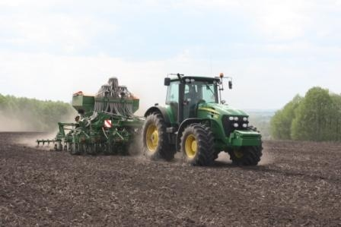
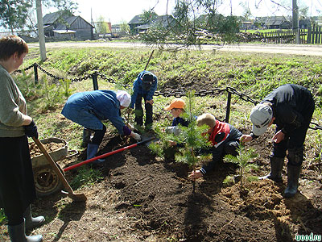
Труд людей весной

Slide 7
Станция «Загадочная»

Slide 8
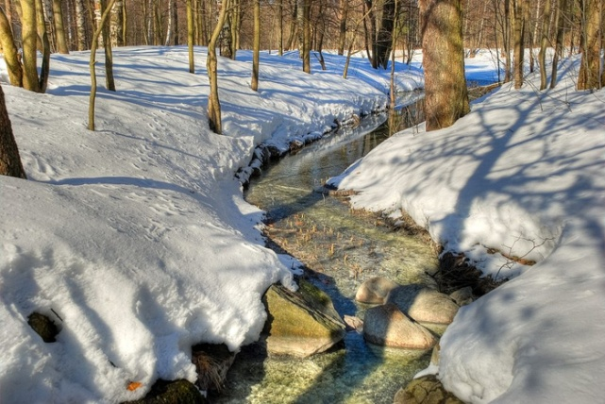
Вдоль обочины дороги Мы бежим, звеним, журчим, Рассказать друзьям хотим, Что весенние деньки Очень любят …

Slide 9
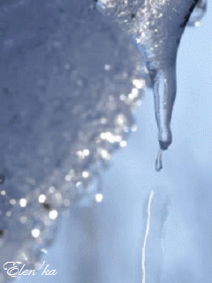
Замерли густые ели, Слушают, как с пышных лап Капли капают: кап, кап. Узнаёте звук …

Slide 10
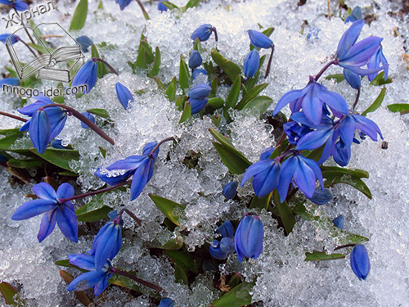
Под сугробами растут, Снеговую воду пьют. Словно озеро лесное Плещутся цветы весною.

Slide 11
Станция «Яркая»

Slide 13
До новых встреч!

